Slide 1
RPA学習コース 第３回目：高度なUiPath機能（１）
2021年4月1日 19時
1HB-8S 黄 蔚菁

Slide 2
前回のおさらい 第２回目：UiPathでロボットプロセスをサクッと作ってみる
セレクターで画面UI要素の操作
変数を利用して、アプリケーションの間にデータ連携
分岐／繰り返し／サブフローを使って処理フローの制御

Slide 3
前回宿題の解説
～～第二回目宿題の解説＆質問コーナー～～
宿題内容：
メモ帳に書かれている計算式を拾い、電卓に移して計算し、結果をまたメモ帳に転記するロボットを作ってください。

Slide 4
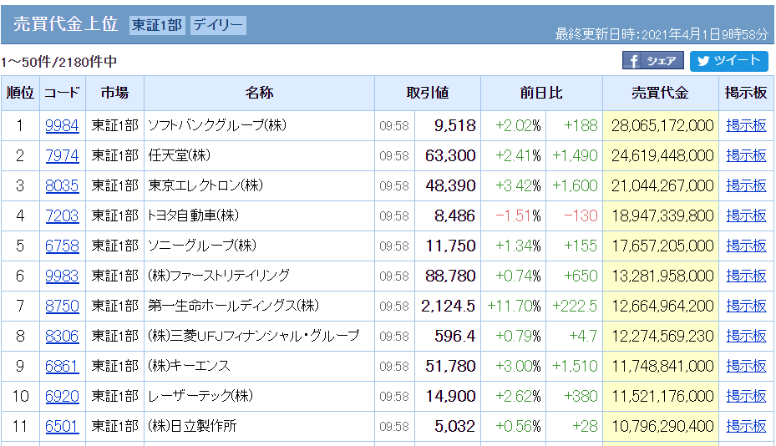

本日の勉強会を終えると、あなたは…
エラーハンドリングで逞しいロボットプロセスを作れるようになる。
テーブル系データを処理できるようになる
今日の授業を終えると、あなたはこんなロボットを作れる！
抽出
CSV

Slide 5
アジェンダ
エラーハンドリング
テーブル系のデータ操作
宿題

Slide 6
エラーハンドリング 概念
エラーとは、正常な処理が継続できなくなる何らかの問題のことである。エラーが発生すると、後続の処理が行えない状態になってしまう。例えば、「勤怠入力ロボの最後に実施結果のメール送信をするが、メールサーバに接続できない」のようなアプリケーションエラーや、「振込の中で、金額が残高より大きかった」といったビジネスエラーがある。
エラーハンドリング（例外処理）では、ワークフローのある場所でエラーが起きたとき、それを処理する場所まで、簡単に制御を移すことができる。JavaやC#に「try…catch」の仕組みがあるが、UiPathでも、同じ仕組みを使えるようになっている。

Slide 7
エラーハンドリング 概念
例外（Exception）とは、発生したエラーに関する情報を格納するための変数の型のことである。エラー情報を格納したException型の変数をエラーが発生した場所からエラー処理を行う場所まで、投げる（スローする）ことができる。これにより、制御をエラーハンドリングの処理に誘導し、エラー処理に必要な情報を伝えることができる。この一連の動作全体をさして、エラーハンドリング（例外処理）という。

Slide 8
エラーハンドリング サンプル
カレーを作る
準備
①玉ねぎを切る
②人参を切る
③じゃがを切る
④バケットに入れる
調理
①野菜を炒める
②肉を炒める
③煮込む
④ルーを入れる
盛る

Slide 9
エラーハンドリング サンプル
カレーを作る
準備
①玉ねぎを切る
②人参を切る
③じゃがを切る
やべぇー！手、切っちゃった！
④バケットに入れる
調理
①野菜を炒める
②肉を炒める
③煮込む
④ルーを入れる
盛る

Slide 10
エラーハンドリング サンプル
全体処理に1か所でも例外があれば、カレーをやめるサンプル
try
catch
カレーを作る
準備
①玉ねぎを切る
カレー諦めて、今夜はウーバーに
②人参を切る
③じゃがを切る
やべぇー！手、切っちゃった！
④バケットに入れる
調理
①野菜を炒める
②肉を炒める
③煮込む
④ルーを入れる
盛る

Slide 11
エラーハンドリング サンプル
全体処理に1か所でも例外があれば、カレーをやめるサンプル
try
catch
カレーを作る
準備
①玉ねぎを切る
カレー諦めて、今夜はウーバーに
②人参を切る
③じゃがを切る
④バケットに入れる
調理
①野菜を炒める
やべぇー！鉄鍋、錆が入っちゃってる！
②肉を炒める
③煮込む
④ルーを入れる
盛る

Slide 12
エラーハンドリング サンプル
カレーを作る
準備
①玉ねぎを切る
②人参を切る
③じゃがを切る
やべぇー！手、切っちゃった！
④バケットに入れる
調理
①野菜を炒める
異常終了
②肉を炒める
例外をキャッチする処理がなければ異常終了。
③煮込む
④ルーを入れる
盛る

Slide 13
エラーハンドリング サンプル
一部処理をトライキャッチ
例外を握りつぶして、後続処理は進める
try
catch
カレーを作る
準備
①玉ねぎを切る
テーブルを片付ける
②人参を切る
③じゃがを切る
やべぇー！手、切っちゃった
④バケットに入れる
調理
①野菜を炒める
②肉を炒める
③煮込む
④ルーを入れる
盛る

Slide 14
エラーハンドリング サンプル
try
catch
カレーを作る
準備
①玉ねぎを切る
テーブルを片付けて、
例外を再スロー
②人参を切る
③じゃがを切る
やべぇー！手、切っちゃった！
④バケットに入れる
異常終了
調理
①野菜を炒める
再スローした例外をキャッチする処理がなければ異常終了。
②肉を炒める
③煮込む
④ルーを入れる
盛る

Slide 15
エラーハンドリング サンプル
try
try
catch
catch
カレーを作る
準備
①玉ねぎを切る
テーブルを片付けて、
例外を再スロー
お母さんに報告する
②人参を切る
③じゃがを切る
やべぇー！手、切っちゃった！
入れ子構造も可能
④バケットに入れる
調理
①野菜を炒める
②肉を炒める
③煮込む
④ルーを入れる
盛る

Slide 16
エラーハンドリング よくある利用シナリオ（他行式データの操作）
データ行毎の繰り返し開始
try
処理①
処理②
該当データ行がOKで記録
catch
該当データ行がNGで記録
例外を握りつぶす
データ行毎の繰り返し終了
各行の処理結果を纏めて送信

Slide 17
エラーハンドリング UiPathのトライキャッチスコープサンプル
右記のようなロボットプロセスがあるが、メモ帳に入力された内容が数字でなかった場合、数字に変換するステップで例外が発生し、キャッチに入る想定。
また、例外が発生しなかった場合、計算結果がメモ帳に転記される。
try
メモ帳から内容を拾う
上記内容を数字に変換して2倍に計算する
上記計算結果をメモ帳に転記
例外が起きた場合はトライスコープ内の後続処理が実施せず、キャッチスコープに入る。
catch
「処理中に異常が発生」
をポップアップする

Slide 18
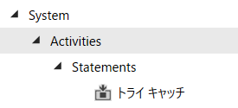
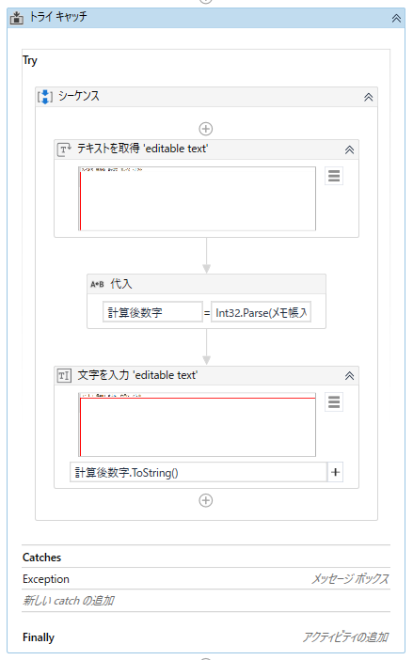
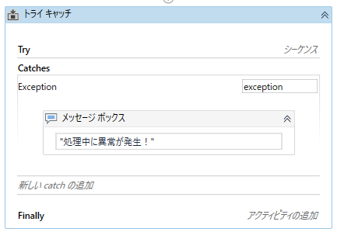
エラーハンドリング UiPathのトライキャッチスコープの解説
Exceptionはどんな例外でも該当する。（一番汎用化されている例外）
例外種類を指定して、違う制御ロジックを組むことができるが、今回は割愛する
トライキャッチのアクティビティ
数字に転換する方法：
Int32.Parse(String)

Slide 19
エラーハンドリング 練習時間
～～練習時間（10分間）～～
エラーハンドリングサンプルを各自に実装してください
①メモ帳の内容を2倍に変換して上書きする。
②上記に英字など計算不可の内容が入力された場合、ポップアップで「処理中に異常が発生！」を表示。
③問題なく処理できた場合は、上記のポップアップを出力しない

Slide 20
エラーハンドリング エラーハンドリングを設計するコツ
どんな例外でも漏らしたくないときは、Exceptionをキャッチする
例外をMain.xamlの外に漏らすことも選択肢（ロボプロセスを異常終了させる）
Catchハンドラーを空のままにしない
Catchハンドラーの中では複雑な処理は避ける。
「エラー発生時に実行を継続」プロパティの活用

Slide 21
テーブル系のデータ操作 概念
UiPathでは、2次元の表形式のデータをDataTable型の変数で扱える。このような変数式のデータはエクセルファイルや、CSVファイルのほか、データベース、WEBページなどで広く使われている。DataTable型は、下記のような表形式のデータを簡単に扱える。
ヘッダ行（列名行）
銘柄コード | 銘柄名称 | 終値
4481 | ベース | 5,880
7974 | 任天堂 | 62,920
… | … | …
データ行（DataRow）
セル（DataCell）

Slide 22


テーブル系のデータ操作 なぜデータテーブルが重要か
世の中でリレーショナルデータベースが広く使われているため、RPAプロセスの中で、下記のようなシナリオが頻繁に登場される。二次元表形式データの箱である、二次元テーブルの操作方法を把握するのが大事。
抽出
加工
書込
DataTable
DataTable
ウェブページ
エクセル

Slide 23
テーブル系のデータ操作 UiPathでのデータテーブル操作
テーブルの枠を作る（テーブル列の定義）
データ行の追加
データ行の値を設定する
データ行の繰り返し
データテーブルをCSVファイルに書き込む
データスクレイピング

Slide 24

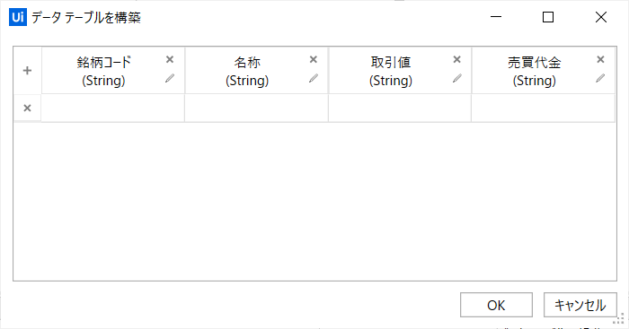
テーブル系のデータ操作 テーブルの枠を作る（テーブル列の定義）
列名称
列タイプ

Slide 25

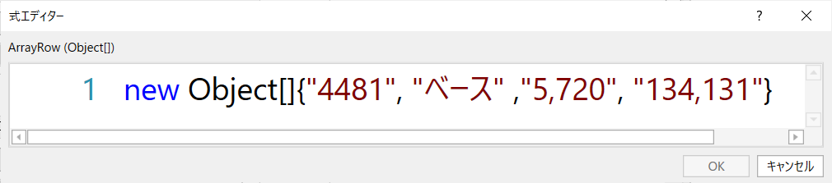
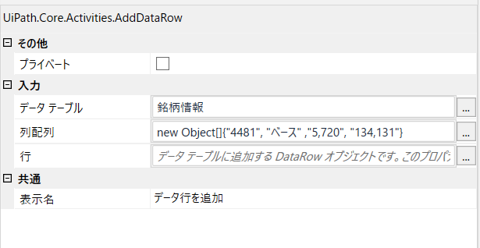
テーブル系のデータ操作 データ行の追加
列を順番に値設定

Slide 26

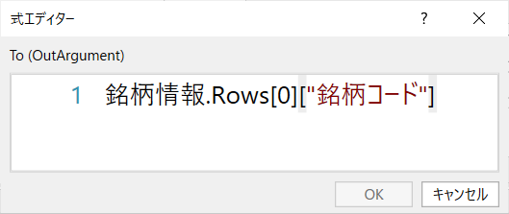
テーブル系のデータ操作 データ行の値を設定する
設定したい値
列の名称
行のインデックス（0から数える、0は1行目）

Slide 27
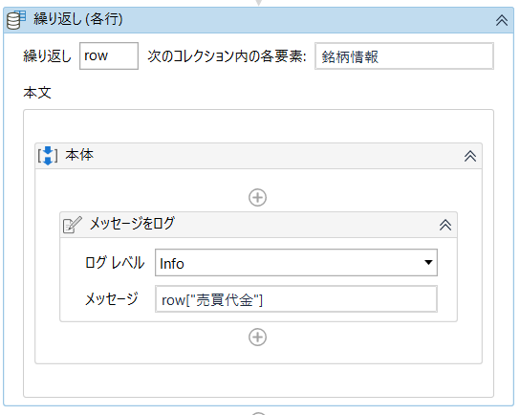
テーブル系のデータ操作 データ行の繰り返し
データテーブル変数
各行データ
各行に対して、設定、参照ができる

Slide 28
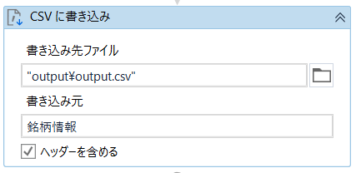
テーブル系のデータ操作 データテーブルをCSVファイルに書き込む
CSVファイル名
データテーブル変数

Slide 29

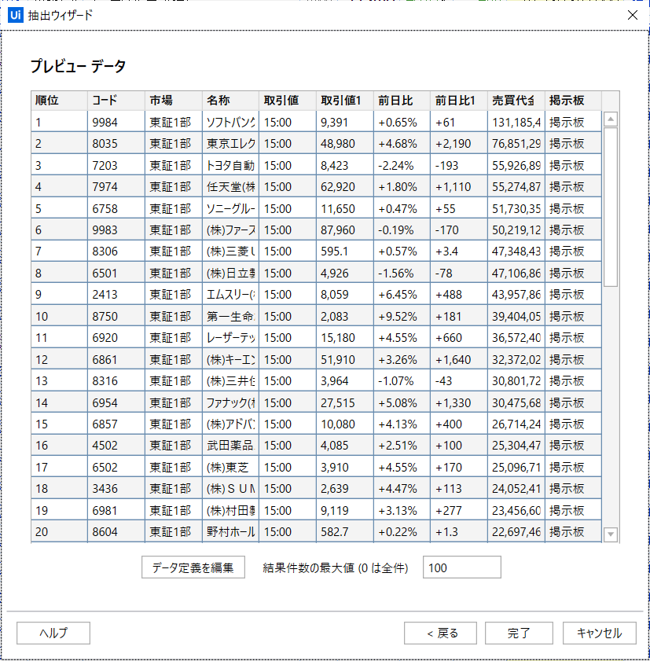
テーブル系のデータ操作 データスクレイピング
データを一気にデータテーブルに格納する

Slide 30
テーブル系のデータ操作 練習時間
～～練習時間（10分間）～～
サイト「https://info.finance.yahoo.co.jp/ranking/?kd=1&tm=d&mk=1」をアクセスし、ページ上の銘柄情報をデータテーブルに格納し、その内容をログとCSVに出力してください。

Slide 31
質問コーナー

Slide 32
宿題
～～銘柄情報抽出ロボ～～
サイト「https://info.finance.yahoo.co.jp/ranking/?kd=1&tm=d&mk=1」をアクセスし、東証1部に上場する銘柄の中から、出来高先頭50位の銘柄情報を抽出して、エクセルに保存してください。抽出してほしい情報「銘柄コード、銘柄名称、前日終値、PBR」
※前日終値とPBRは、銘柄詳細画面にある。

Slide 33
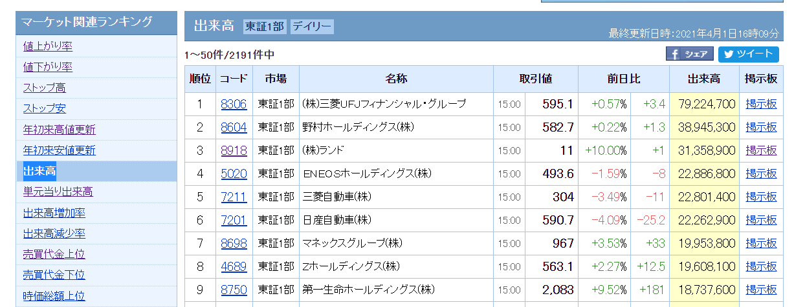
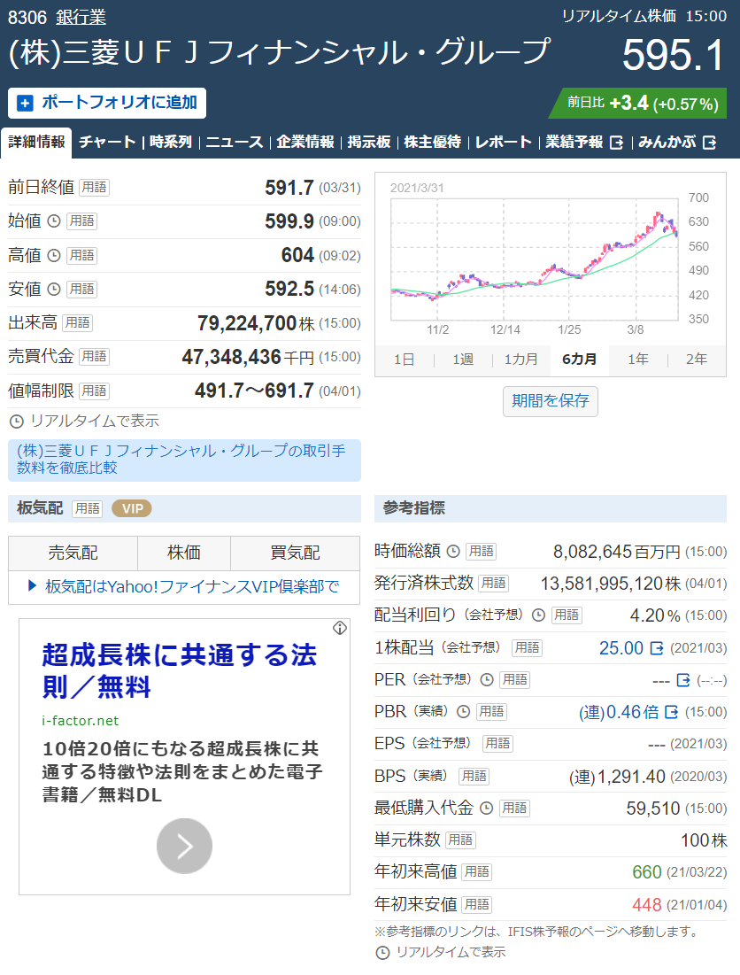
宿題
前日終値
銘柄コードをクリックしたら右のページに遷移
銘柄一覧画面
PBR

Slide 34
次回予告
第４回目：高度なUiPath機能（２）（4/15（木） 19時）
C#でカスタマイズ処理を作ってみよう
OCR文字認識
UiPathライブラリの自作

